Slide 1
Thứ năm ngày 18 tháng 3 năm 2021
Tập viết
Bài 132, 133

Slide 2
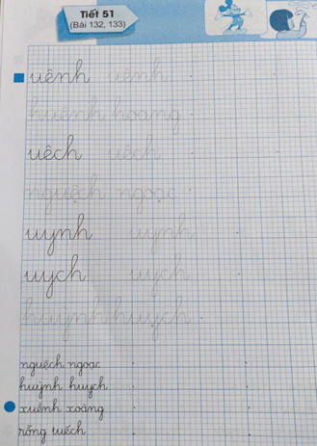

Slide 3
πłnh
πłch
Ďynh
Ďych

Slide 4
hΜłnh hΞng
ngπǝch ngĲc
huỳnh huỵch

Slide 5
πłnh
hΜłnh hΞng
πłch
ngπǝch ngĲc

Slide 6
Ďynh
Ďych
huỳnh huỵch

Slide 7
ngπǝch ngĲc
huỳnh huỵch
xπϛnh x♦ng
ǟỗng ǇπǙch

Slide 8
ngπǝch ngĲc
huỳnh huỵch
xπϛnh x♦ng
ǟỗng ǇπǙch

